Slide 1
La mafia al Nord non esiste!
Data | Nome dell’operazione | Organizzazione mafiosa
Maggio 1994 | Hinterland | ‘Ndrangheta, Sacra Corona Unita, Camorra, Cosa Nostra
Giugno 1994 | I fiori della notte di San Vito | ‘Ndrangheta
Ottobre 1994 | Count Down | ‘Ndrangheta, Camorra, cursoti di Catania
Febbraio 1999 | Bingo | Camorra
Aprile 2007 | Sunrise | ‘Ndrangheta
Luglio 2010 | Crimine - Infinito | ‘Ndrangheta
Aprile 2011 | Bagliore | ‘Ndrangheta
Marzo 2012 | Black Hawks | ‘Ndrangheta
Marzo 2013 | Briantenopea | Camorra
Giugno 2013 | Seveso | ‘Ndrangheta
Giugno 2013 | All Inside 3 | ‘Ndrangheta
Febbraio 2014 | Tibet | ‘Ndrangheta
Ottobre 2014 | Quadrifoglio | ‘Ndrangheta
Novembre 2014 | Insubria | ‘Ndrangheta
Gennaio 2016 | Operazione legata a Infinito | ‘Ndrangheta
Settembre 2017 | Ignoto 23 | ‘Ndrangheta
Inchieste giudiziarie in Brianza fino al settembre 2017.
Fonte: Assolombarda

Slide 2
La mafia in Brianza non esiste!
Mappa delle ‘ndrine (cosche familiari che controllano un territorio) della provincia di Monza e Brianza.
Fonte: La criminalità organizzata di
stampo mafioso nella provincia
di Monza e Brianza, M. Maestri,
CROSS, Università degli Studi di Milano

Slide 3
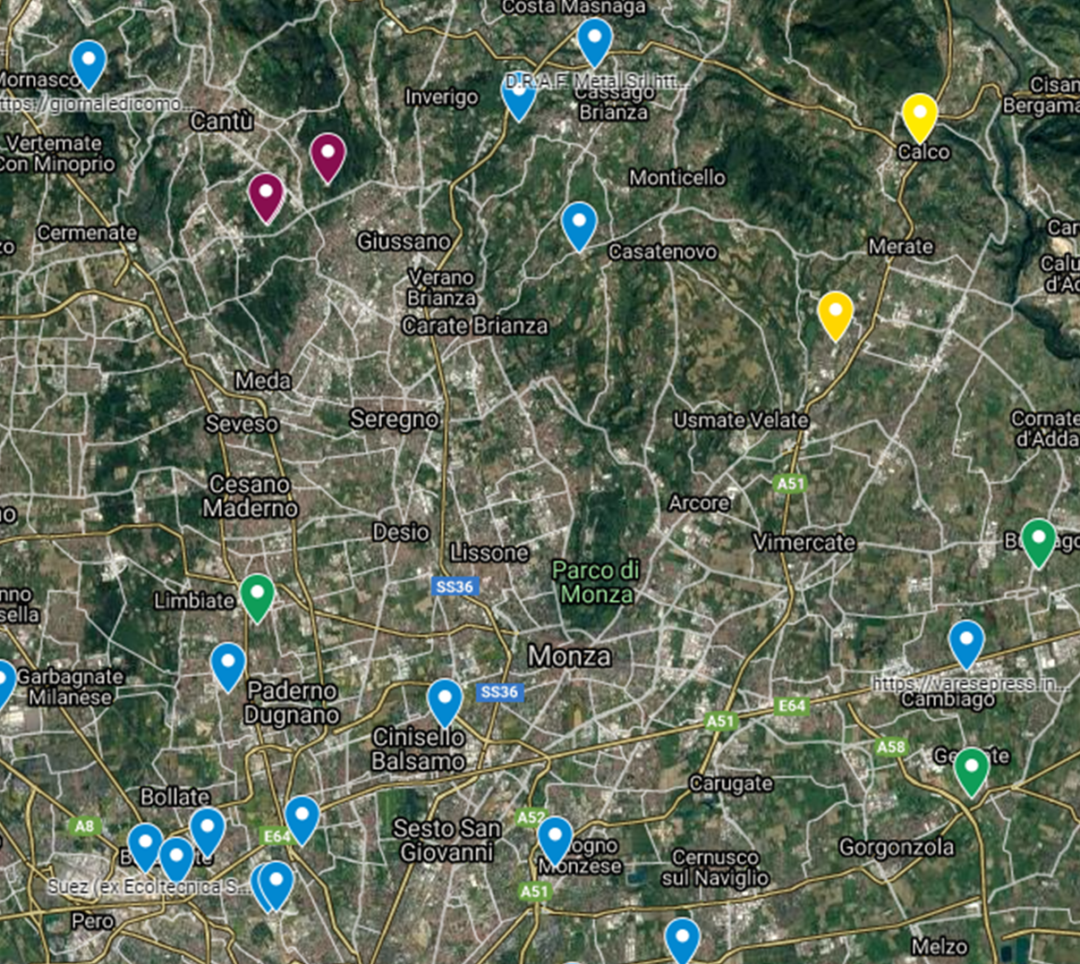
La mafia al Nord è stata sconfitta!
Mappa che dimostra la presenza di associazioni mafiose in Brianza.
INCENDI DI RIFIUTI
DISCARICHE ABUSIVE
AREE ABUSIVE
Fonte: da una mappa a cura di Claudia Mannino (2017-2018)

Slide 4
